Slide 1




Slide 2







Nhạc nền
Notes:
Thầy cô có thể bật/tắt nhạc nền bằng cách nhấp vào biểu tượng Nốt nhạc.
Thầy cô nhấp vào BẮT ĐẦU hoặc nhấp trái chuột để vào phần câu hỏi.

Slide 3










Đồng hồ trên chỉ mấy giờ?
a
Âm thanh
khi chọn Đúng
11 giờ
11 giờ 57 phút
Âm thanh
khi chọn Sai
12 giờ 57 phút
12 giờ 55 phút

Slide 4
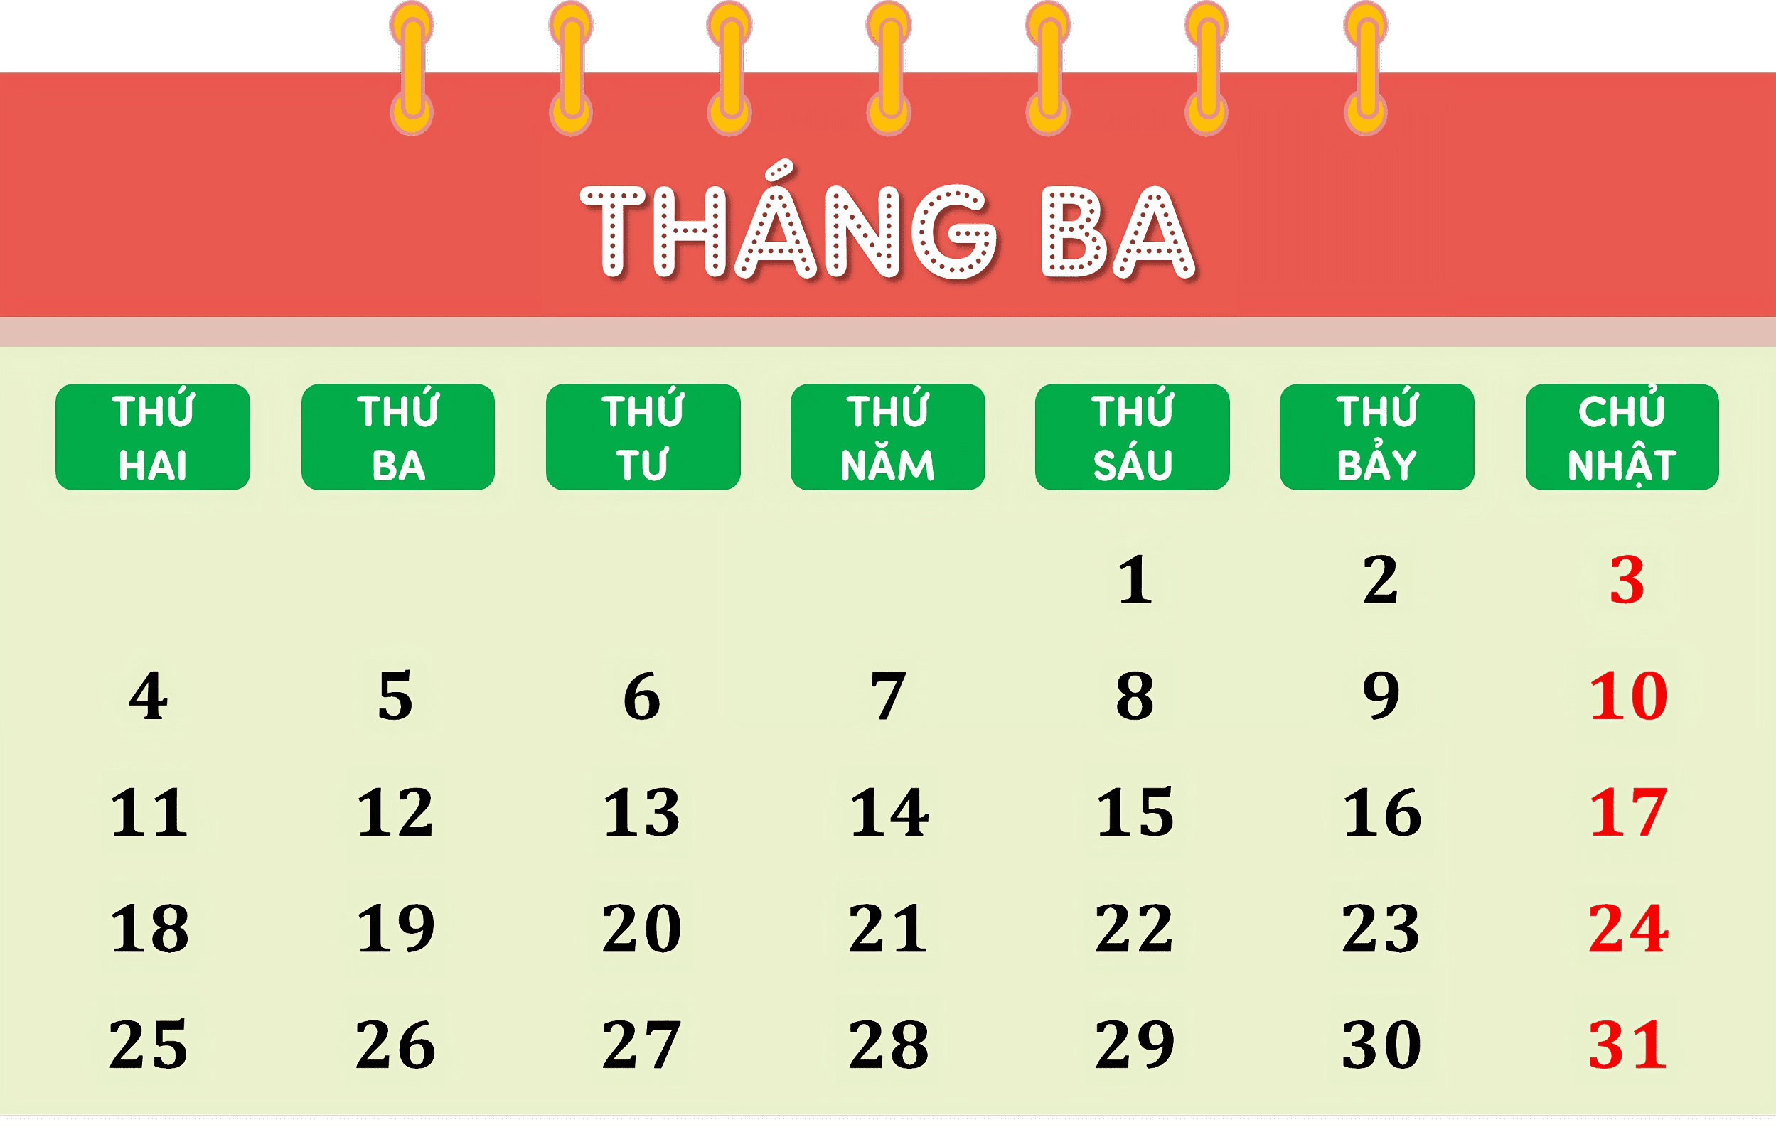

Minh đi chơi vào chủ nhật tuần thứ 3 của tháng 3. Vậy Minh đi chơi vào ngày nào?
b
3
10
24
17

Slide 5


TOÁN
(Tiết 2)

Slide 6


Slide 7
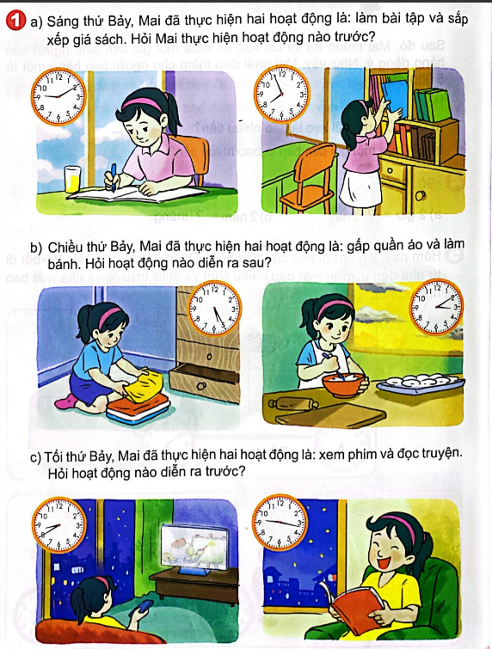
1
a) Sáng thứ Bảy, Mai đã thực hiện hai hoạt động là: làm bài tập và sắp xếp giá sách. Hỏi Mai thực hiện hoạt động nào trước?
Làm vào SGK
b) Chiều thứ Bảy, Mai đã thực hiện hai hoạt động là: gấp quần áo và làm bánh. Hỏi hoạt động nào diễn ra sau?
c) Tối thứ Bảy, Mai đã thực hiện hai hoạt động là: xem phim và đọc truyện. Hỏi hoạt động nào diễn ra trước?

Slide 8
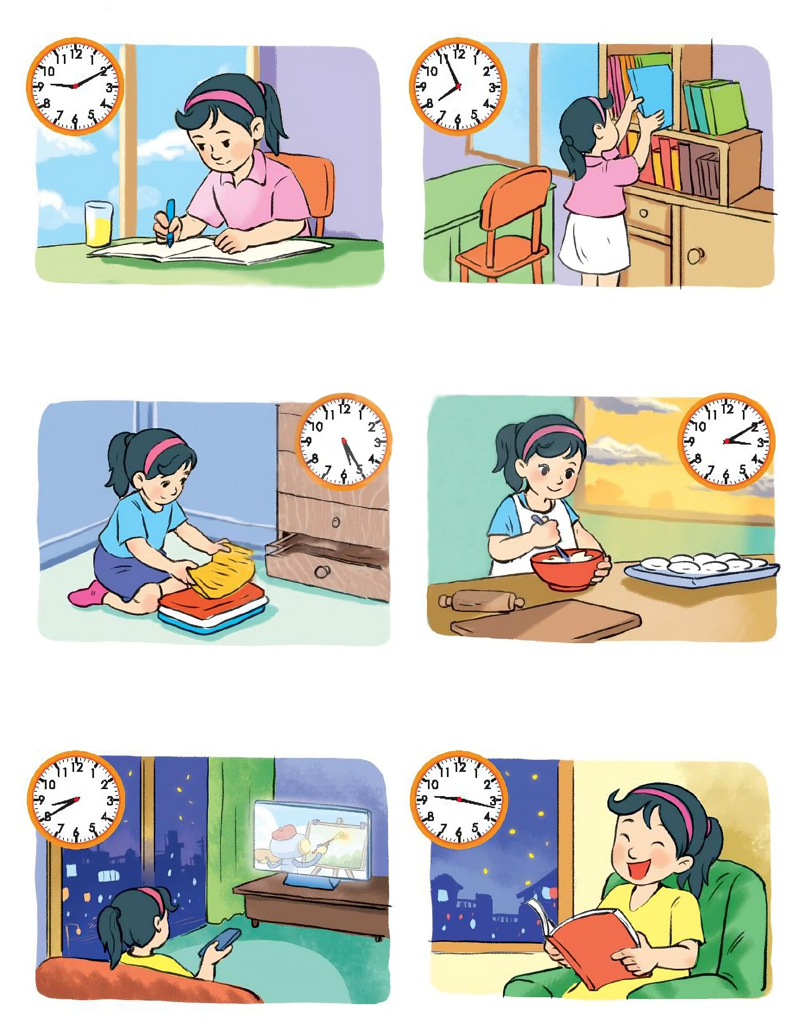
1
a) Sáng thứ Bảy, Mai đã thực hiện hai hoạt động là: làm bài tập và sắp xếp giá sách. Hỏi Mai thực hiện hoạt động nào trước?
9 giờ 10 phút
8 giờ 56 phút
a) Mai làm bài tập lúc 9 giờ 10 phút và xếp giá sách lúc 8 giờ 56 phút.
Vậy Mai đã xếp giá sách trước khi làm bài tập.

Slide 9
1
b) Chiều thứ Bảy, Mai đã thực hiện hai hoạt động là: gấp quần áo và làm bánh. Hỏi hoạt động nào diễn ra sau?
5 giờ 25 phút
3 giờ 10 phút
b) Mai gấp quần áo lúc 5 giờ 25 phút và làm bánh lúc 3 giờ 10 phút.
Vậy Mai đã gấp quần áo sau khi làm bánh.

Slide 10
1
c) Tối thứ Bảy, Mai đã thực hiện hai hoạt động là: xem phim và đọc truyện. Hỏi hoạt động nào diễn ra trước?
8 giờ 40 phút
9 giờ 17 phút
c) Mai xem phim lúc 8 giờ 40 phút và đọc truyện lúc 9 giờ 17 phút.
Vậy Mai đã xem phim trước khi đọc truyện.

Slide 11
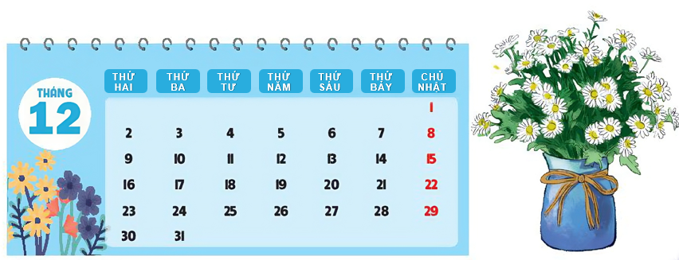
Làm vào SGK
2
Xem tờ lịch tháng 12 rồi trả lời câu hỏi.
a) Rô-bốt học bóng rổ vào Chủ nhật hằng tuần. Hỏi trong tháng 12, Rô-bốt học bóng rổ vào những ngày nào?
b) Bắt đầu từ ngày 14 tháng 12, Mai học vẽ vào chiều thứ Bảy hằng tuần. Hỏi trong tháng 12, Mai có bao nhiêu buổi học vẽ?

Slide 12
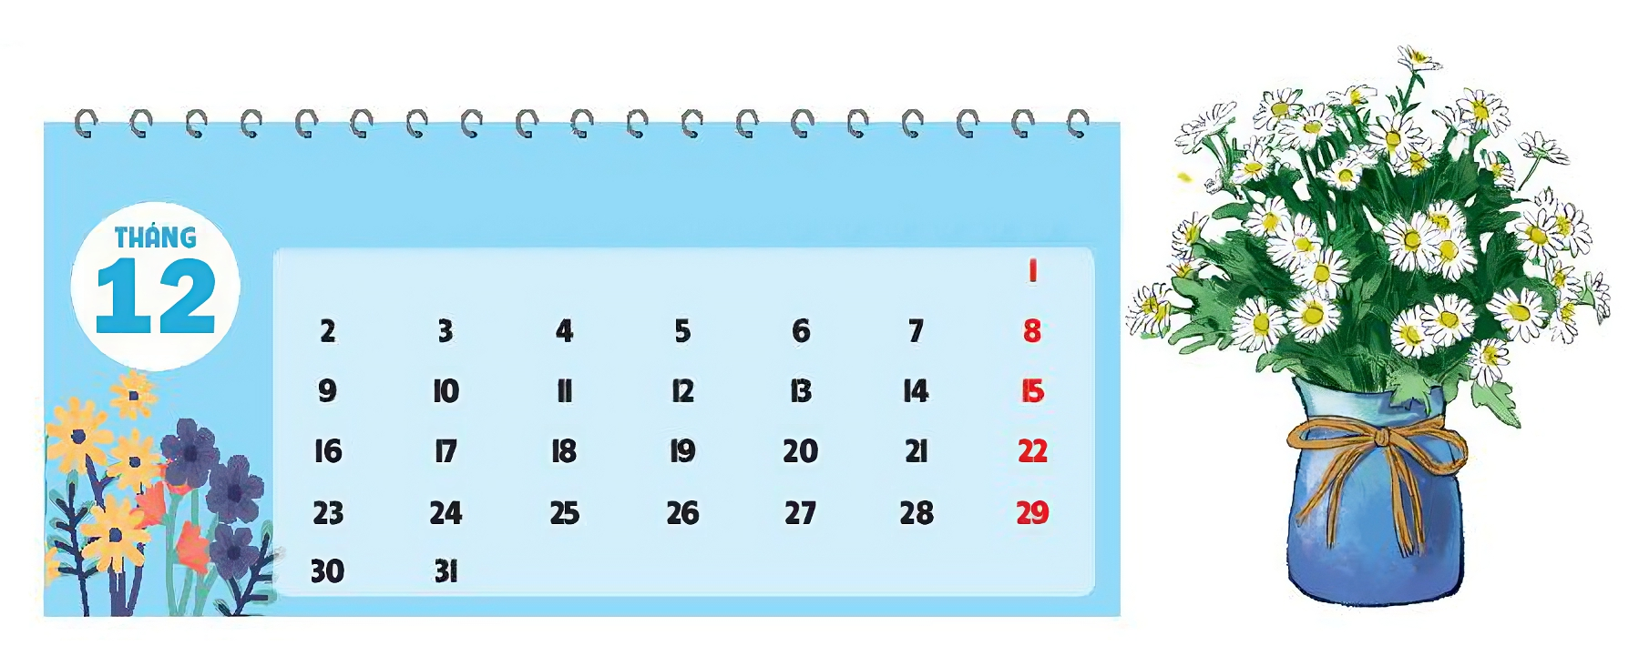
2
THỨ
HAI
THỨ
BA
THỨ
TƯ
THỨ
NĂM
THỨ
SÁU
THỨ
BẢY
CHỦ
NHẬT
a) Rô-bốt học bóng rổ vào Chủ nhật hằng tuần. Hỏi trong tháng 12, Rô-bốt học bóng rổ vào những ngày nào?
- Trong tháng 12, Rô-bốt học bóng rổ vào những ngày: 1, 8, 15, 22, 29.

Slide 13
2
THỨ
HAI
THỨ
BA
THỨ
TƯ
THỨ
NĂM
THỨ
SÁU
THỨ
BẢY
CHỦ
NHẬT
b) Bắt đầu từ ngày 14 tháng 12, Mai học vẽ vào chiều thứ Bảy hằng tuần. Hỏi trong tháng 12, Mai có bao nhiêu buổi học vẽ?
- Trong tháng 12, Mai có 3 buổi học vẽ là các ngày: 14, 21, 28.

Slide 14
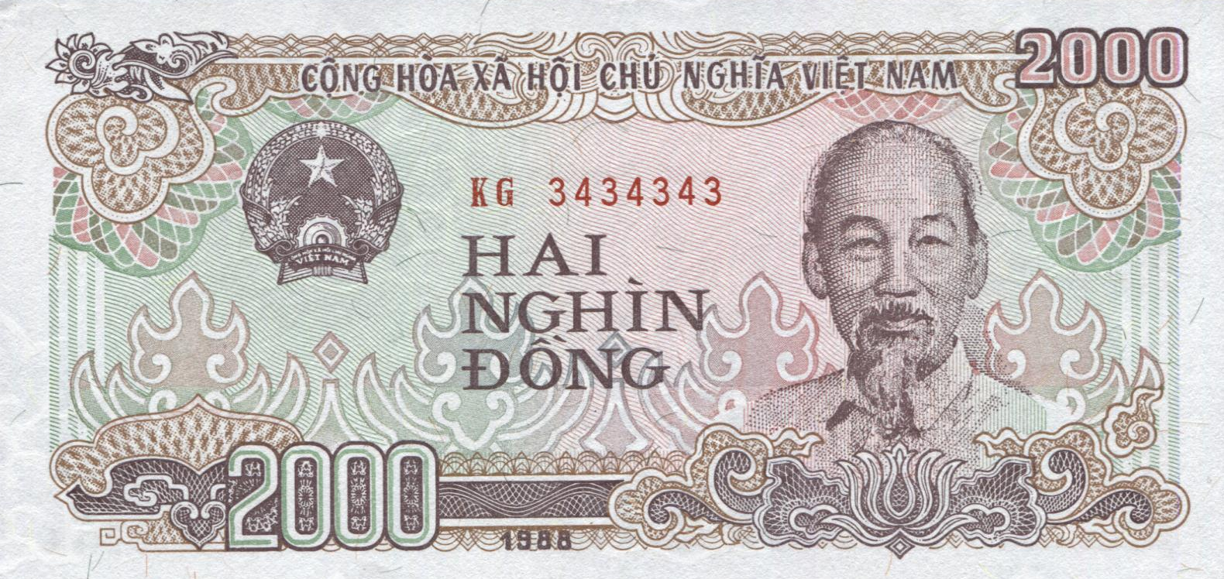
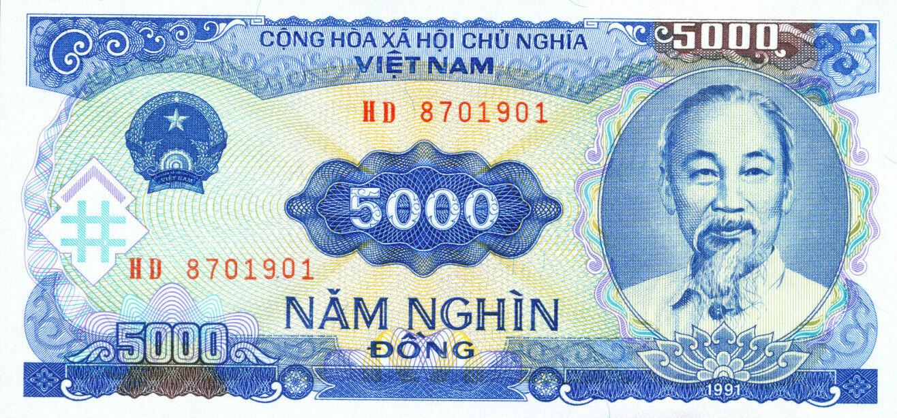
Nam có một số tiền như hình dưới đây. Nam đã dùng toàn bộ số tiền đó để mua ba cái bút chì giống nhau. Nếu Việt cũng mua một cái bút chì giống như Nam, thì Việt phải trả bao nhiêu tiền?
3
Làm vào Vở

Slide 15

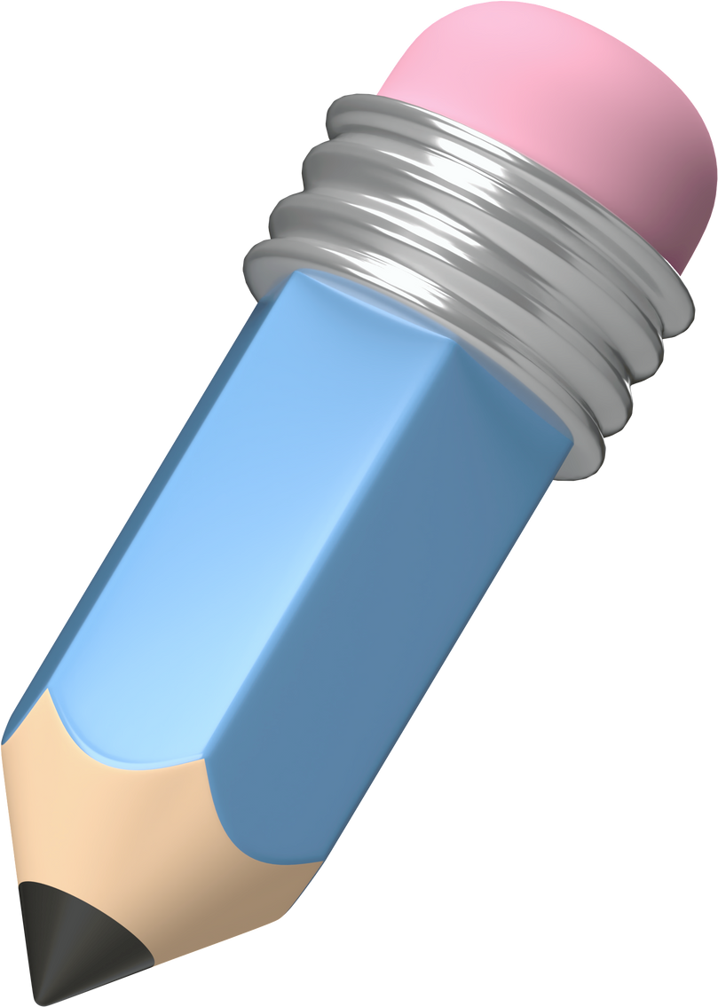
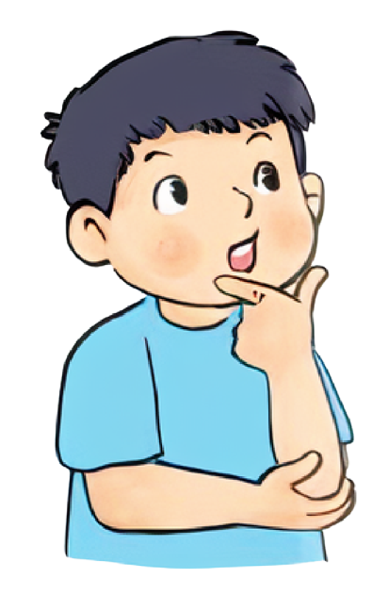
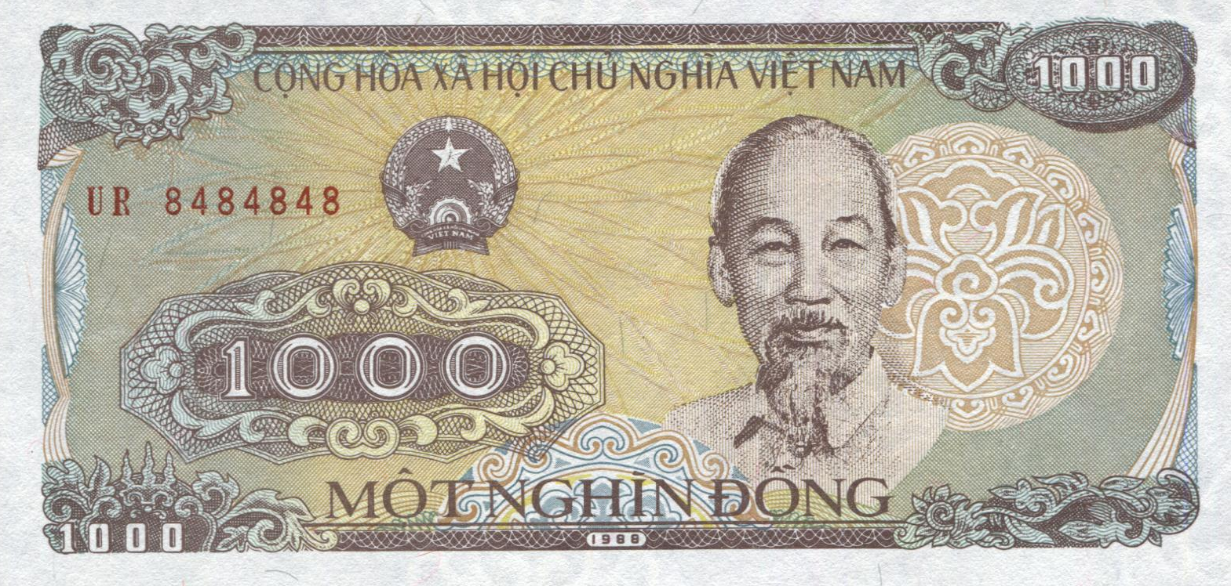
?
Bài giải
Số tiền mà Nam có là:
2 000 + 2 000 + 5 000 = (đồng)
9 000
Số tiền Việt phải trả là:
9 000 : 3 = (đồng)
3 000
Đáp số:
3 000 đồng

Slide 16
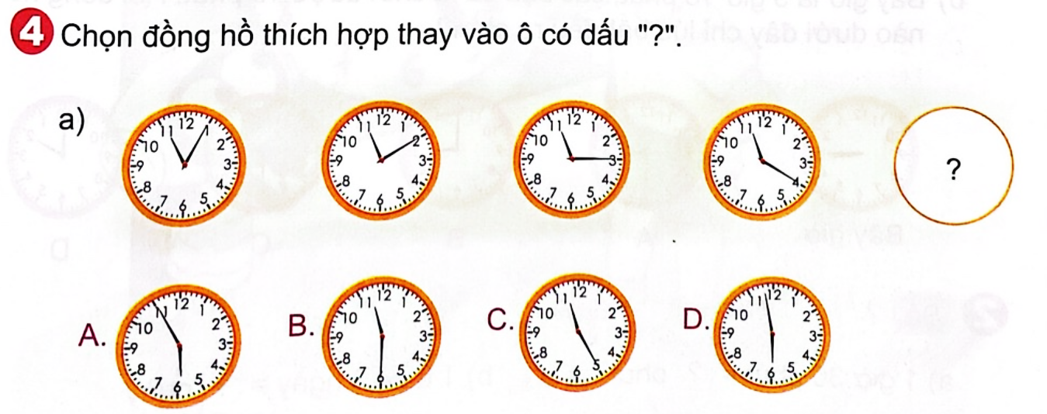
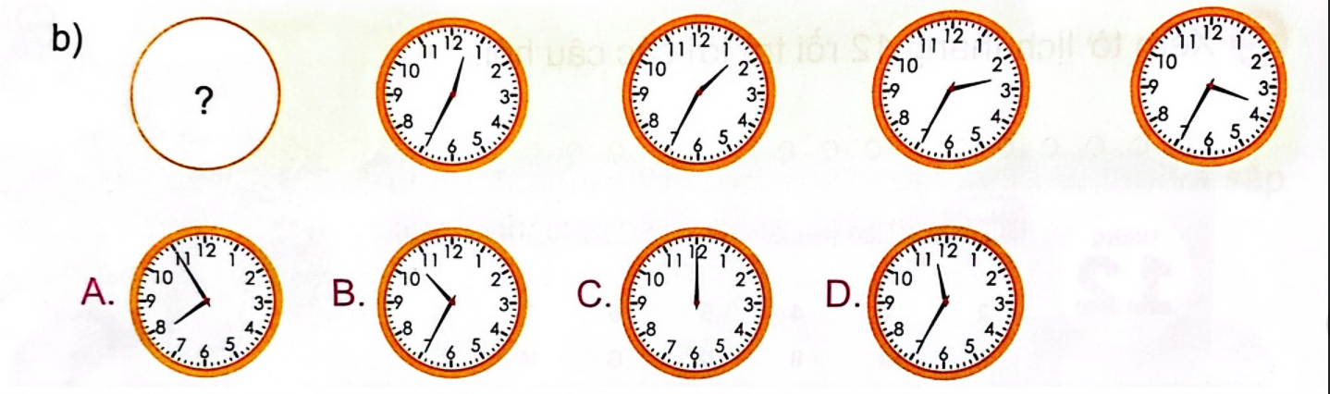
Làm vào SGK

Slide 17
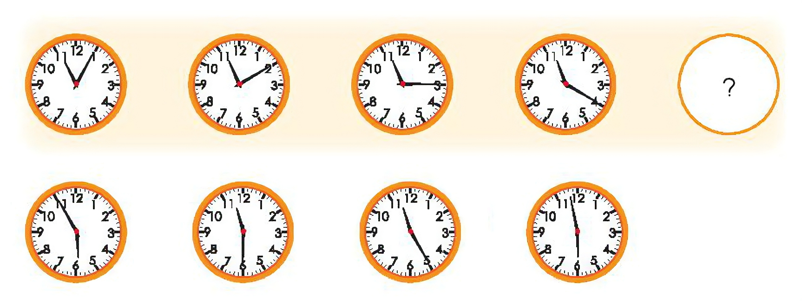
4
Chọn đồng hồ thích hợp thay vào ô có dấu "?".
a)
5 phút
5 phút
5 phút
5 phút
11 giờ 5 phút
11 giờ 10 phút
11 giờ 15 phút
11 giờ 20 phút
11 giờ 25 phút
A
B
C
D

Slide 18
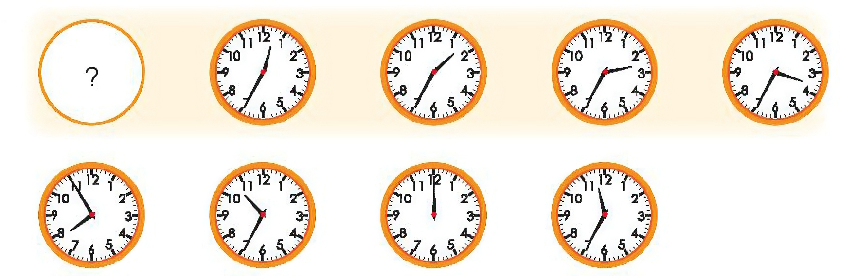
4
Chọn đồng hồ thích hợp thay vào ô có dấu "?".
b)
1 giờ
1 giờ
1 giờ
1 giờ
11 giờ 35 phút
12 giờ 35 phút
1 giờ 35 phút
2 giờ 35 phút
3 giờ 35 phút
A
B
C
D

Slide 19
5
Số
?
Làm vào SGK
a) 3 tuần = 21 ngày
b) 3 giờ = 180 phút
?
?
c) 3 năm = 36 tháng
d) 3 ngày = 72 giờ
?
?

Slide 20


